Slide 1
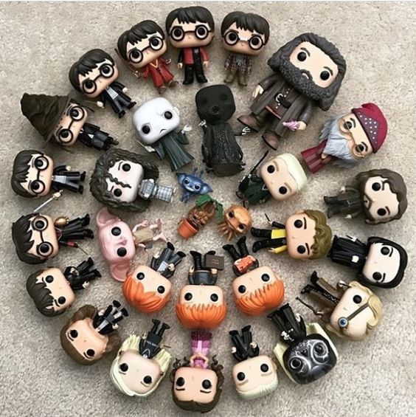
פרויקט במבוא למדעי הנתונים :
חיזוי הסדרה ממנה הכי משתלם ליצור בובת פופ.
דרור בקל ושלמה סרבריני

Slide 2

שלב ראשון: שאלת המחקר.
האם ניתן לחזות איזו בובה עדיף לנו לייצר ?
רייטינגxx
סדרהxx
מותג
גודל
מחיר
סטטוס מכירהxx

Slide 3
שלב ראשון: הרכשת נתונים
שיטת הרכשה | אתר ממנו הרכשנו את המידע | חבילות בשימוש
selenium | Hobbydb | Selenium – webdriver Pandas Time

Slide 4
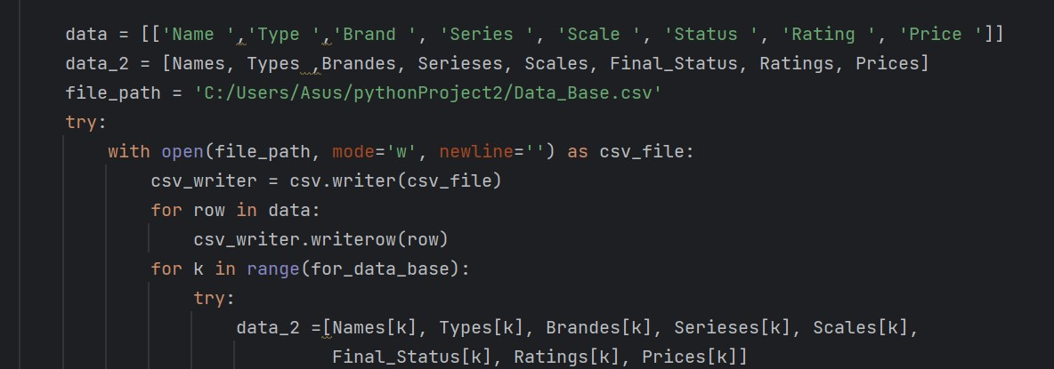
קטגוריות הData Base של הפרויקט

Slide 5
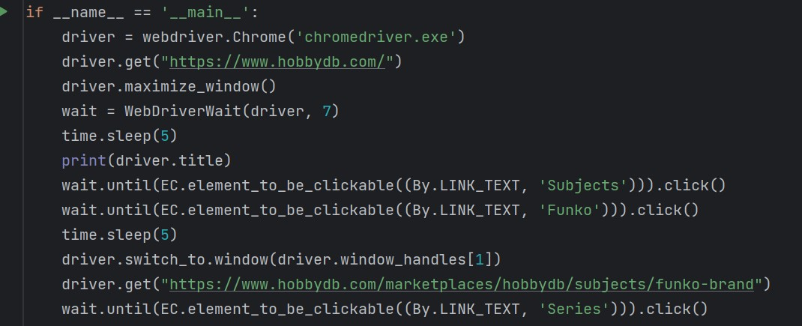
כניסה לאתר לחיצה על הלינק "subjects"
לאחר מכן לחיצה על הלינק "funko"
לאחר מכן מעבר לטאב הנכון
ולאחר מכן לחיצה על הלינק "series"

Slide 6
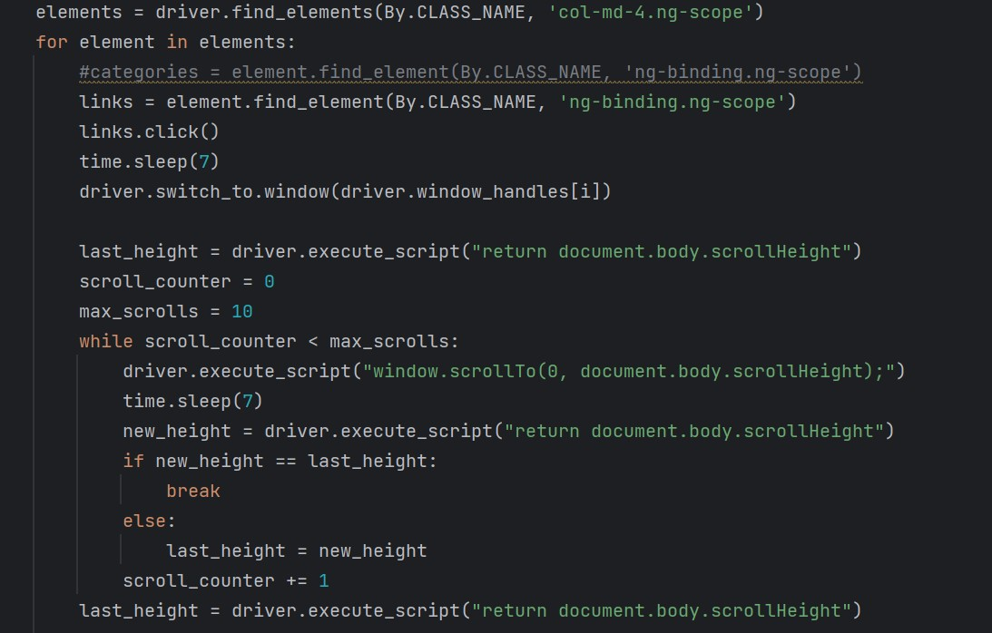
לאחר כניסה ל"series" :
נכנס לעמוד של כל סדרה , נגלול בתוכה עד לסיום הדף (נחזור על פעולה זו כמה פעמים למקרה וזמן התגובה יגמר ויהיה עוד לאן לגלול) וניקח את המידע על כל בובה ובובה באותה סדרה .

Slide 7

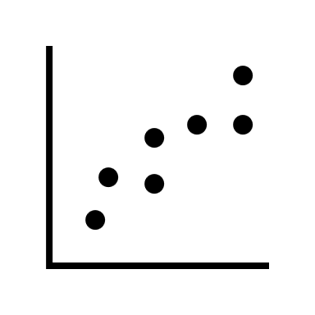

שלב שני: ניקוי הדאטה, הכנה לקראת למידת המכונה וניתוח ראשוני
DataBase

Slide 8
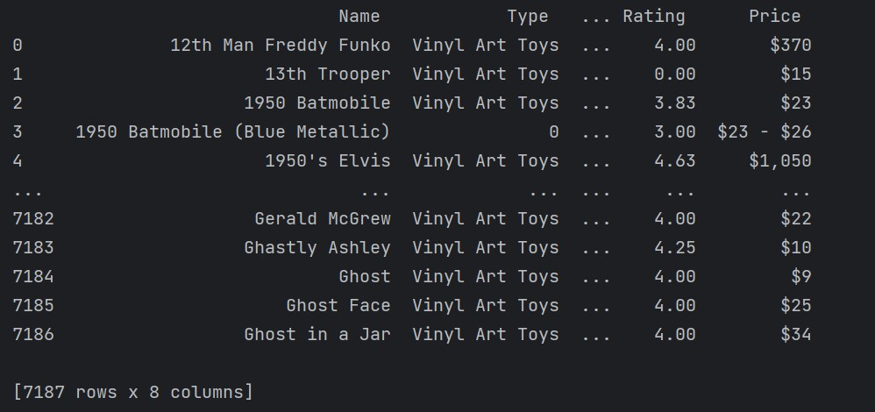
הדאטה שלנו לפני כל הניקויים
7187 שורות על 8 עמודות
=
57496

Slide 9
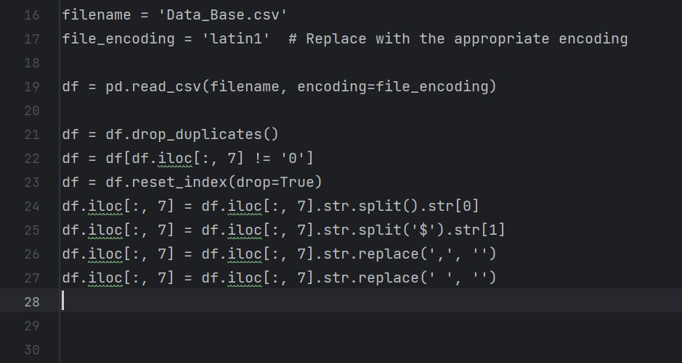
עבודה על הדאטה :
מחיקה של שורות כפולות.
מחיקה של שורות שבעמודת המחיר אין מחיר.
סידור המחיר (במקרים שיש טווח מחירים ניקח את המחיר הזול יותר).
מחיקת רווחים.

Slide 10
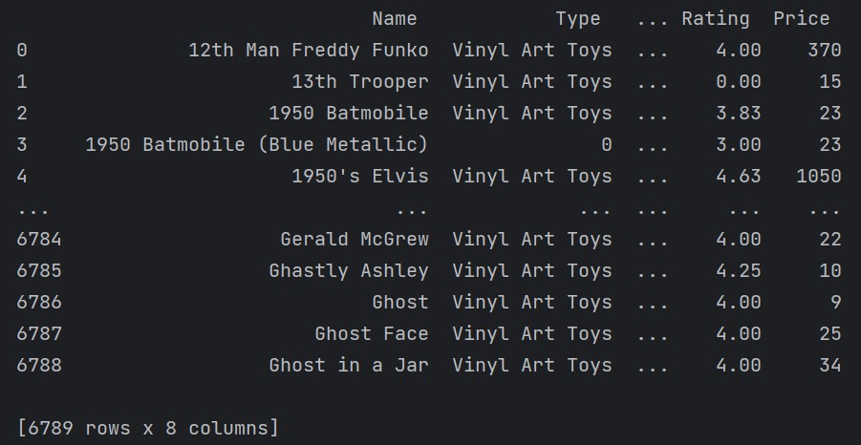
הדאטה לאחר ניקוי ומחיקת השורות בהן אין מחיר
6789 שורות על 8 עמודות
=
54312

Slide 11
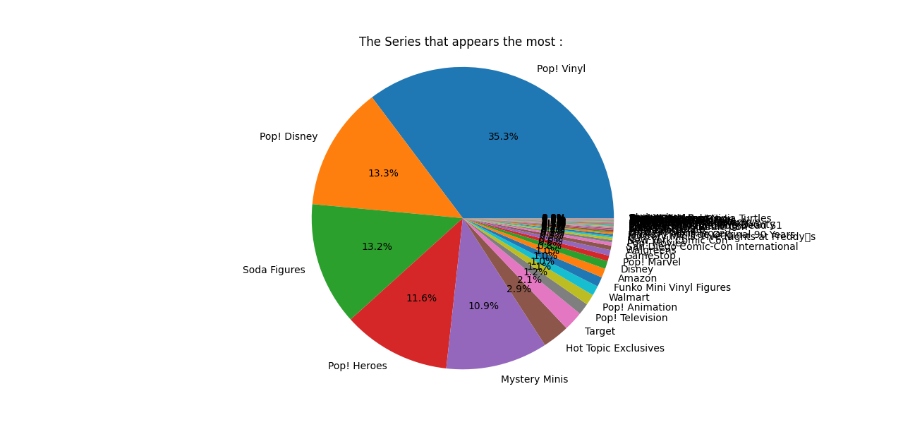
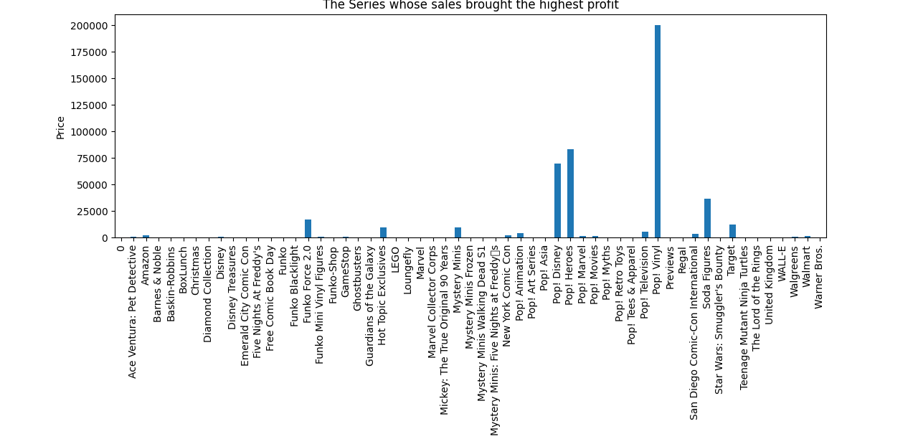
גרף שיראה לנו את הסדרה שממנה יש הכי הרבה בובות פופ
גרף שיראה לנו את הסדרה עם הרווחים הגבוהים ביותר

Slide 12
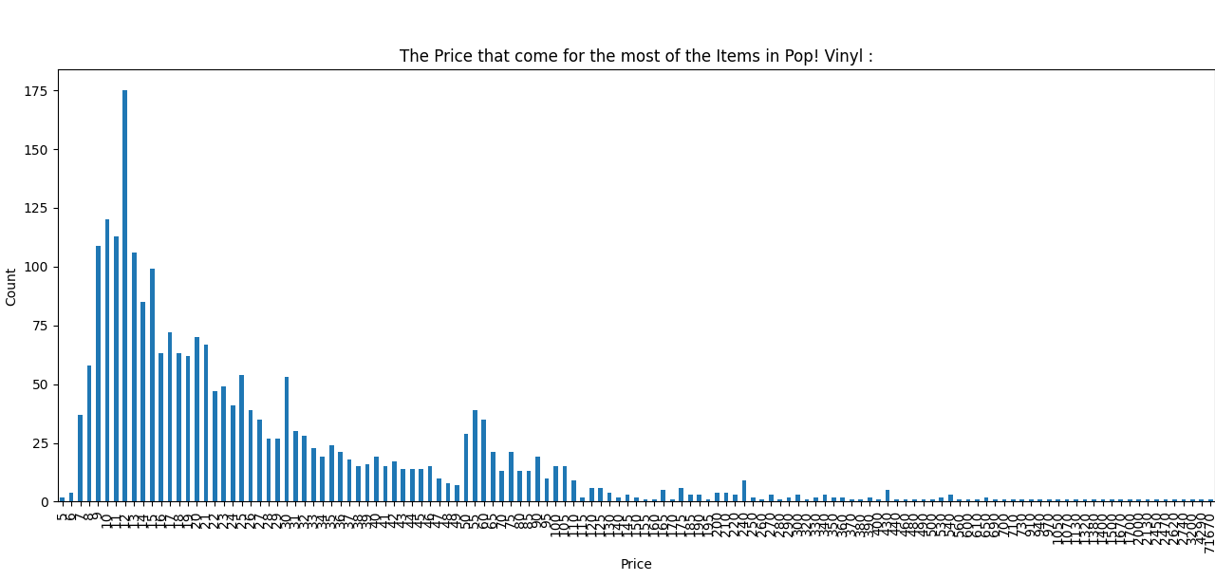
לאחר מכן בדקנו את המחירים שמופיעים הכי הרבה ב4 סדרות המובילות שלנו

Slide 13
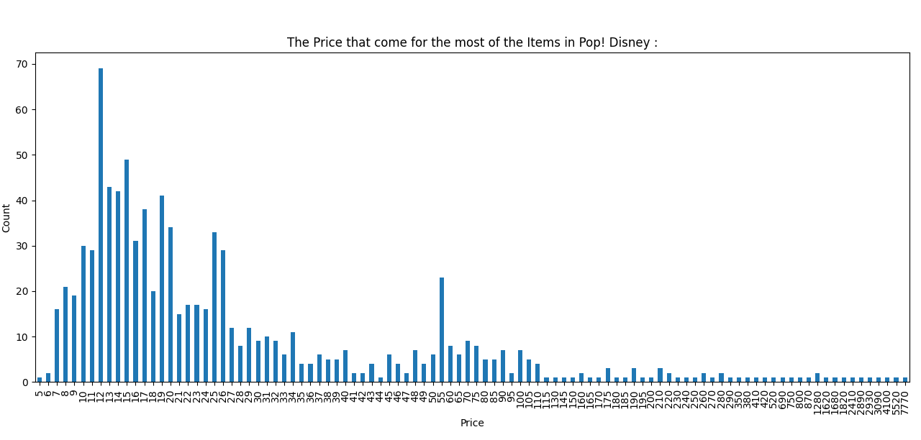

Slide 14
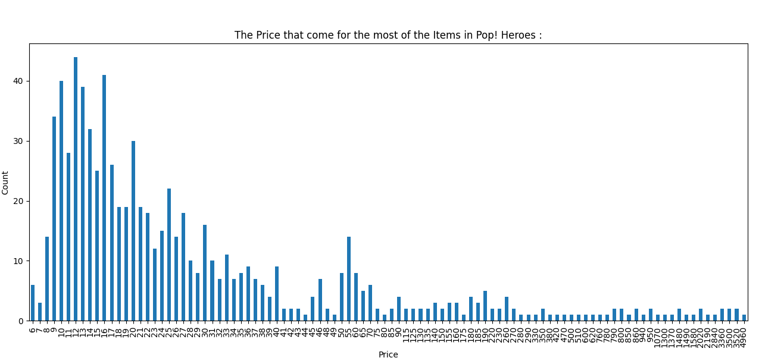

Slide 15
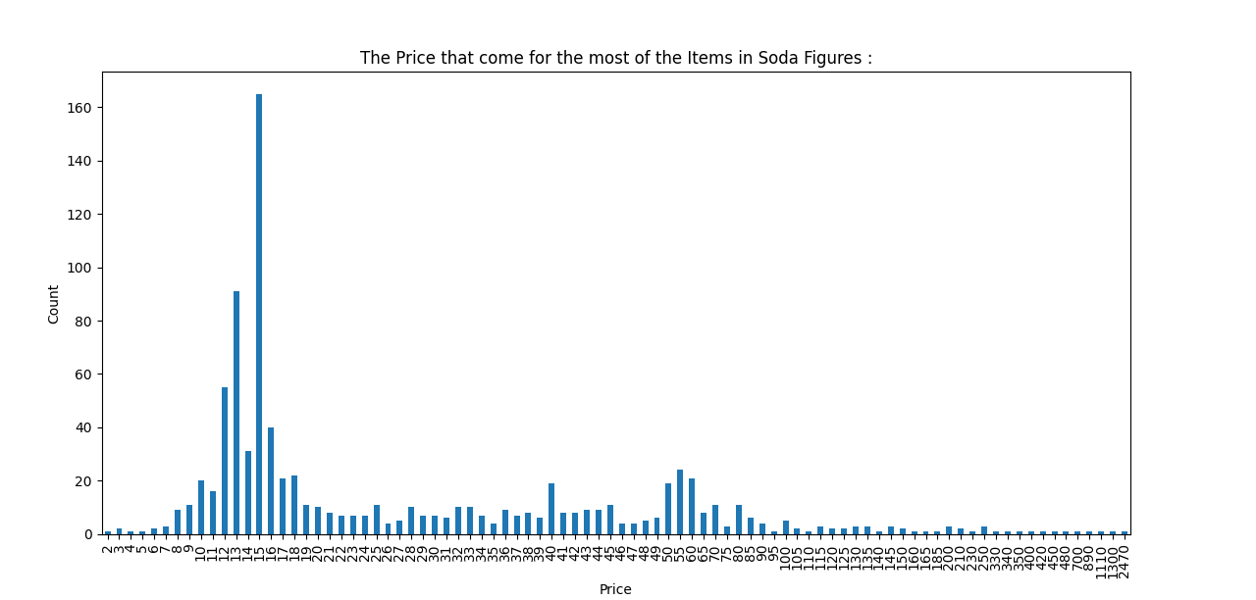

Slide 16
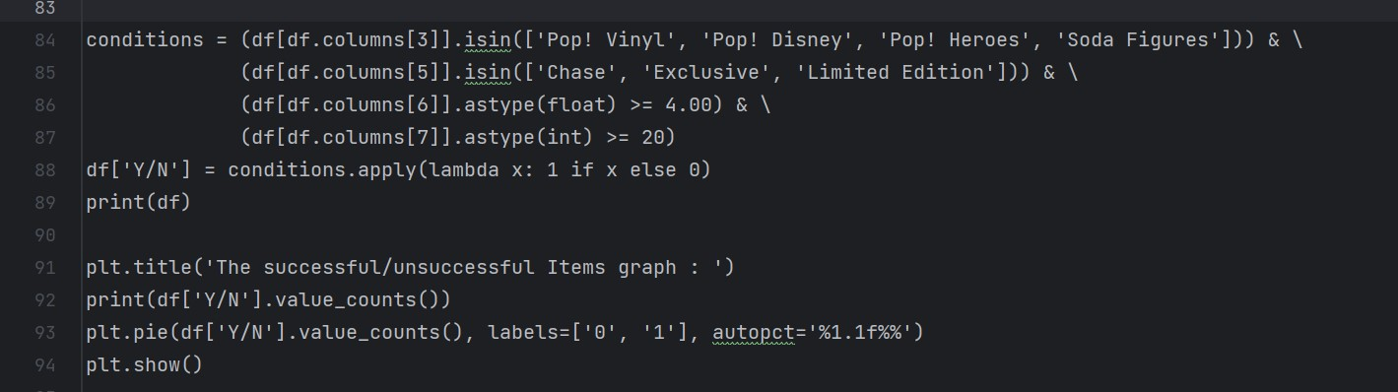
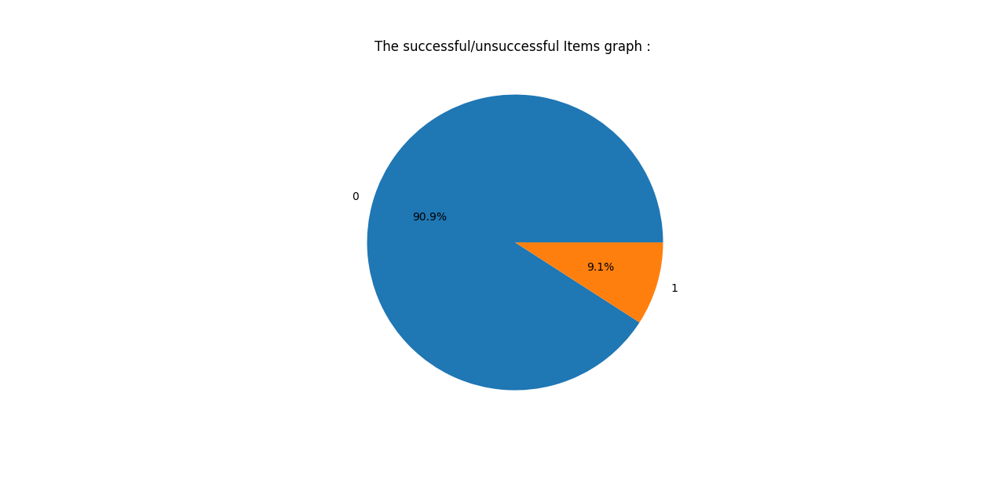
לאחר מכן הוספנו עמודה חדשה ובה הגדרנו מהו מוצר מוצלח ומה לא
יצרנו טבלה שתראה את ההתפלגות של המוצרים המוצלחים מול אלו שלא

Slide 17
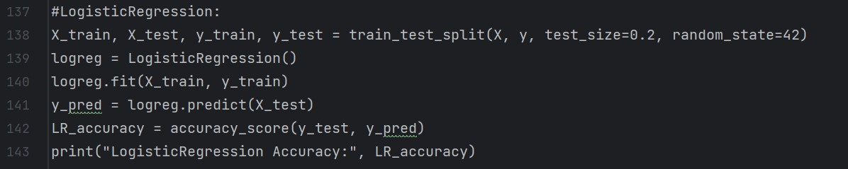
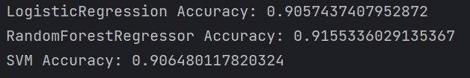
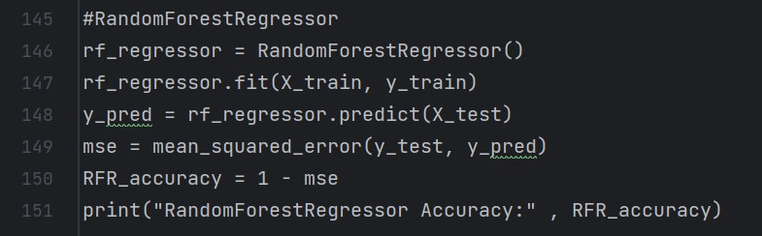
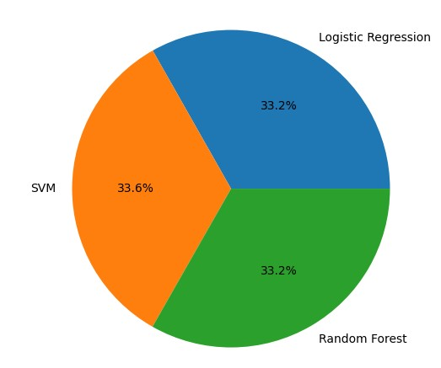
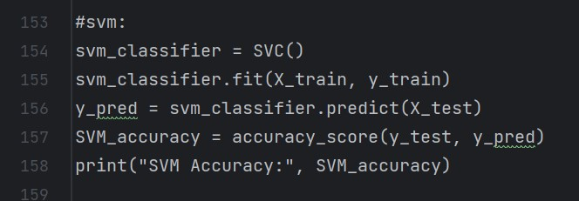
תהליך למידת מכונה והפעלת המודל
תוצאות הדיוק של כל מודל

Slide 18
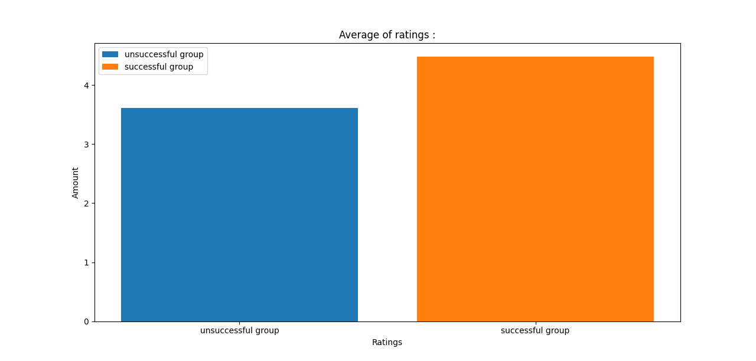
השוואת רייטינג בין מוצרים מוצלחים ללא מוצלחים

Slide 19

מסקנות :
ניתן לחזות מאיזו סדרה הכי כדאי ליצור בובת פופ.
לוקחים בחשבון נתונים כמו : מחיר , רייטינג , סטטוס מכירה ובעזרתם ניתן להסיק מסקנות.
למרות שלא כל משתנה קובע אם המוצר יהיה מוצלח או לא , קומבינציה של כמה משתנים מספקים לנו תשובה מספקת האם המוצר מוצלח או לא .

Slide 20
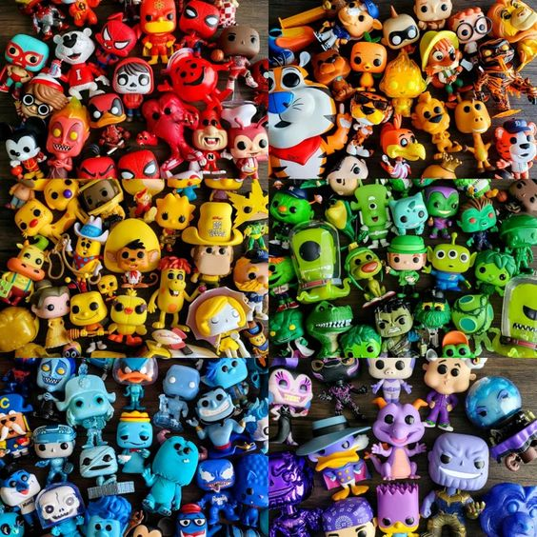
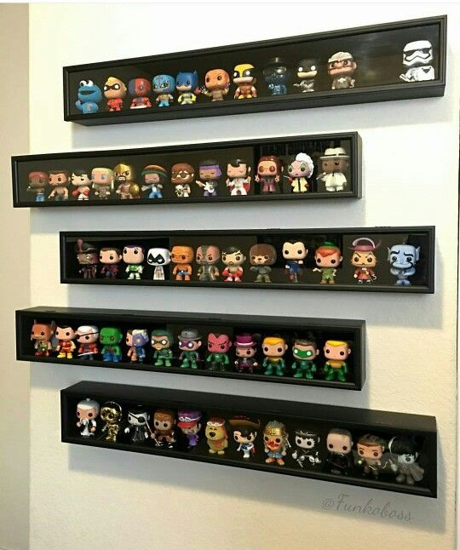
תודה שצפיתם ,
ניפגש במחקר הבא ☺

